Slide 1
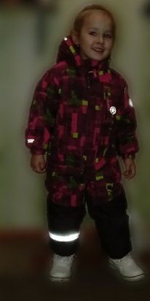
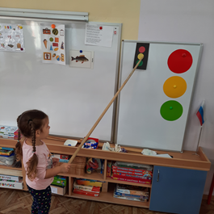
Месячник «Засветись!»
С 12 октября по 12 ноября 2020 года на территории Борского округа стартовал месячник «Засветись!» Сотрудники МВД взаимодействуют с Общественным советом, администрацией округа, представителями образовательных учреждений и волонтерами. Проводится комплекс мероприятий, направленных на предупреждение детского дорожно-транспортного травматизма.
В нашем детском саду ребята вместе с воспитателями и родителями подключились к акции «Засветись!» Они изучают правила дорожного движения, моделируют в игре проблемные ситуации с водителями автомашин и пешеходами, используют светоотражающие элементы для выхода на улицу в темное время суток.
Просим всех родителей обратить внимание на безопасность детей в темное время суток.

